Slide 1


Ủy ban nhân dân Quận Long Biên
Trường mầm non Gia Thượng
Lĩnh vực: Phát triển nhận thức
Hoạt động: Làm quen với toán
Đề tài: Ôn số lượng trong phạm vi 4
Lứa tuổi: 4 – 5 tuổi
Số lượng: 24 trẻ
Thời gian: 20 - 25 phút
Người dạy: Phạm Thị Thu Hải
Năm học 2024 - 2025

Slide 2
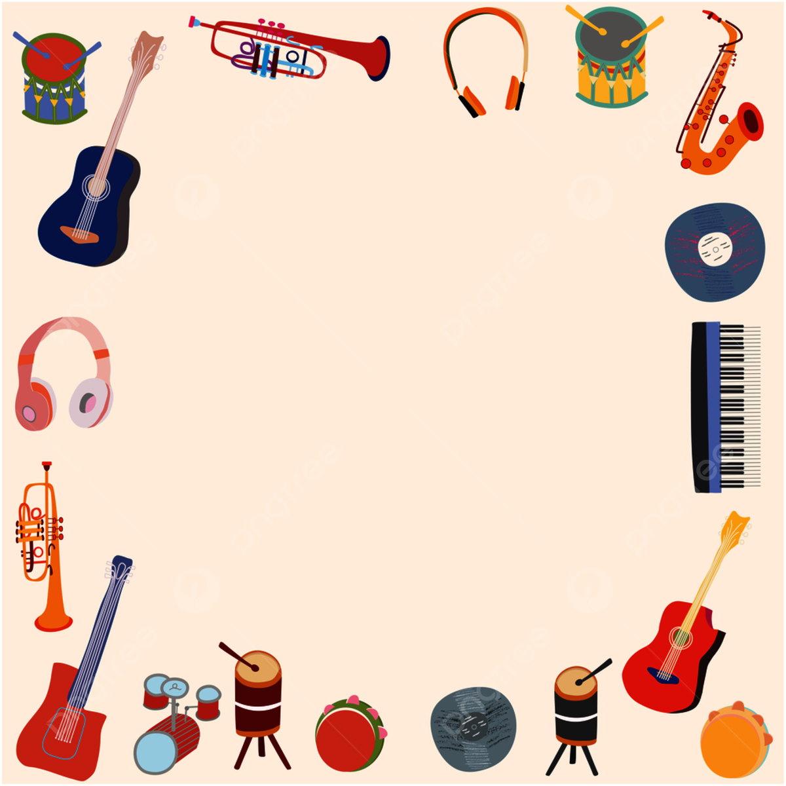

Cô và trẻ hát bài
“ Trường chúng cháu là trường mầm non”

Slide 3

HỘI THI
“ SIÊU TRÍ TUỆ NHÍ”
Phần 1: Ai thông minh hơn
Phần 2: Nhìn nhanh nối đúng
Phần 3: Ong tìm số
Phần 4: Nhảy theo nhạc

Slide 4
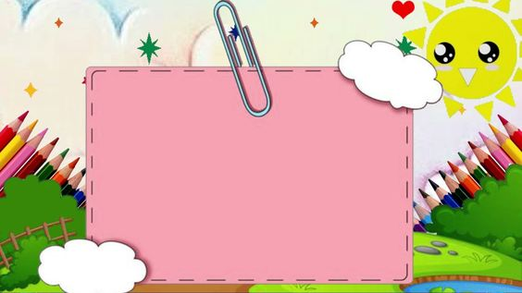
PHẦN 1: AI THÔNG MINH HƠN

Slide 5

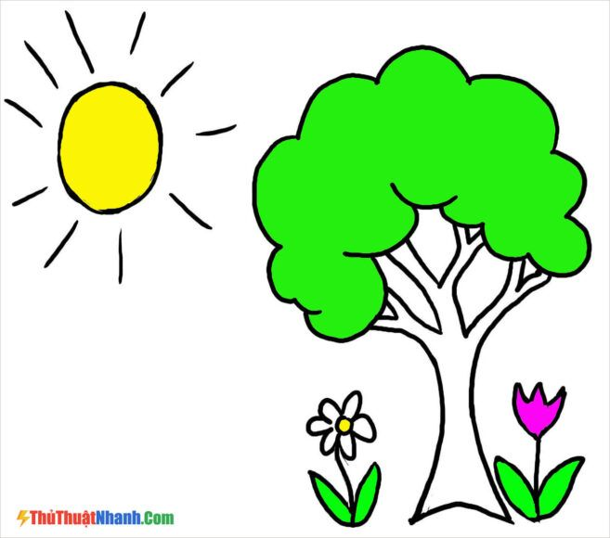

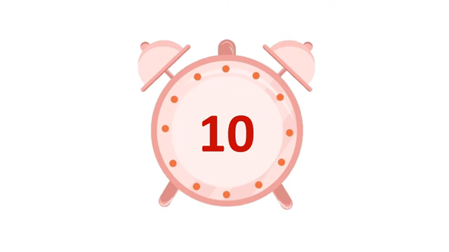
Câu 1: Trong bức tranh có bao nhiêu ông mặt trời?
1

Slide 6



Câu 2: Trong bức tranh có 2 bông hoa đúng hay sai?
SAI
ĐÚNG
2

Slide 7

Câu 3: Trong bức tranh có bao nhiêu quả táo?
4

Slide 8
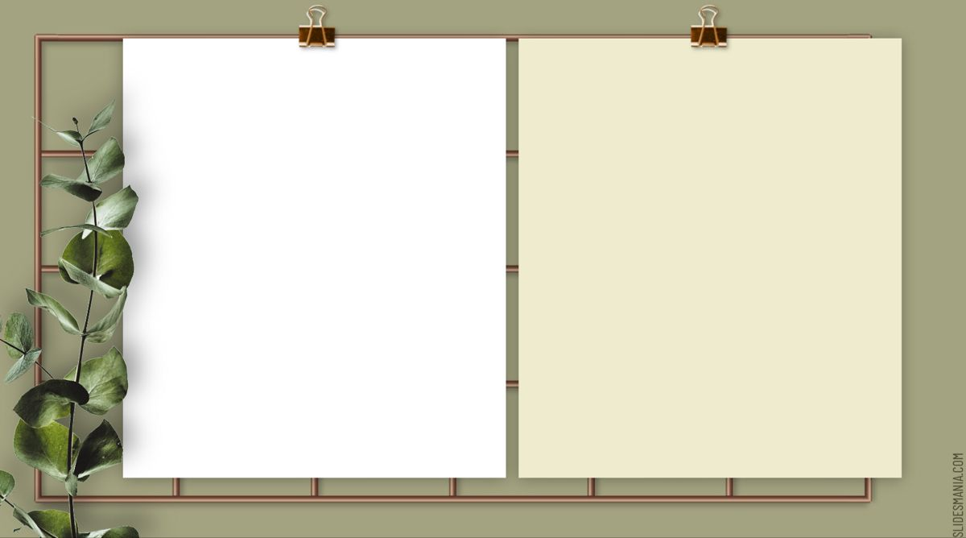
Câu 5: Số 4 gồm có mấy nét?
4
3

Slide 9
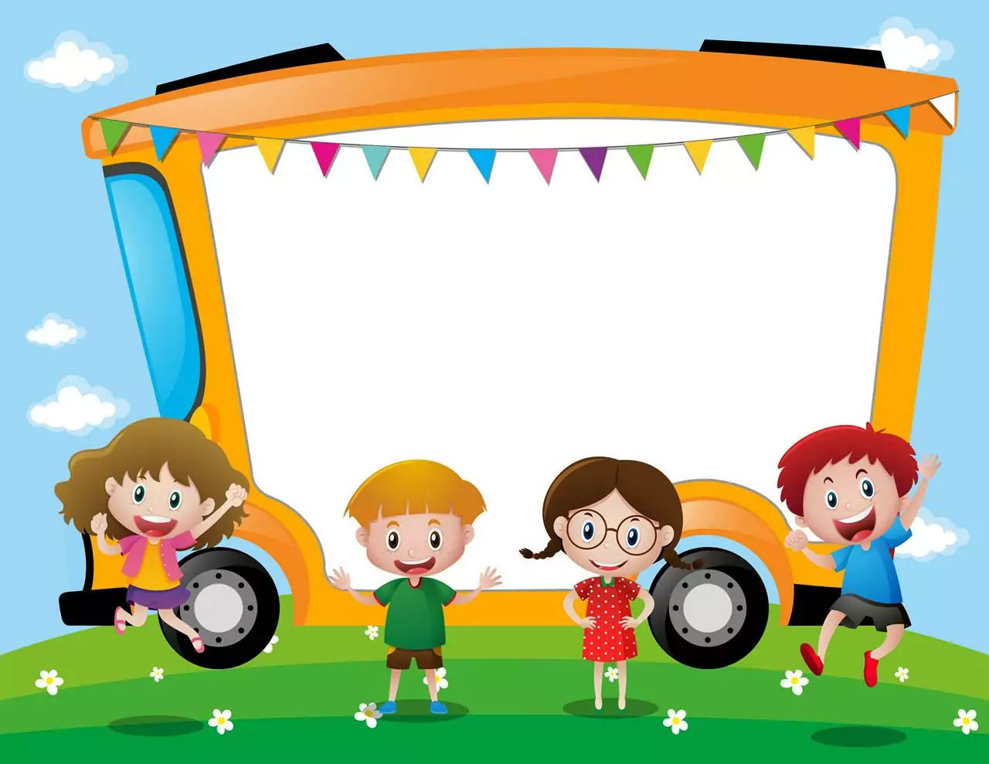
PHẦN 2: NHÌN NHANH NỐI ĐÚNG

Slide 10
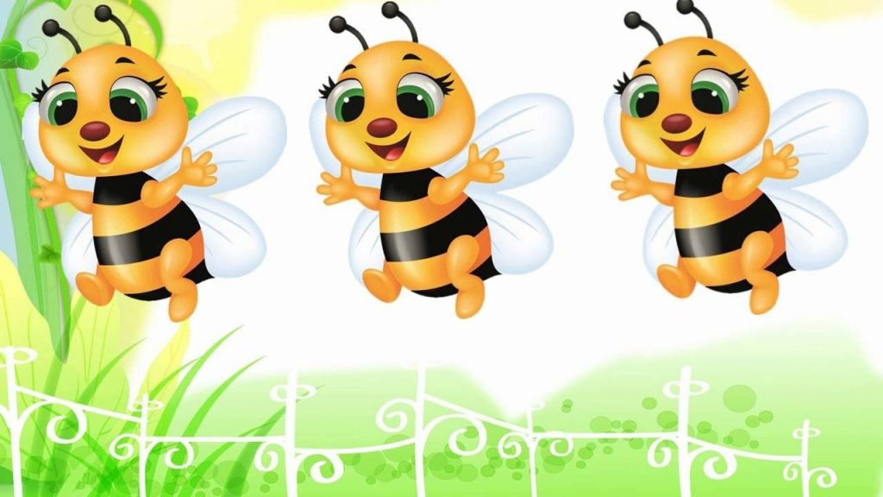
PHẦN 3: ONG TÌM SỐ

Slide 11
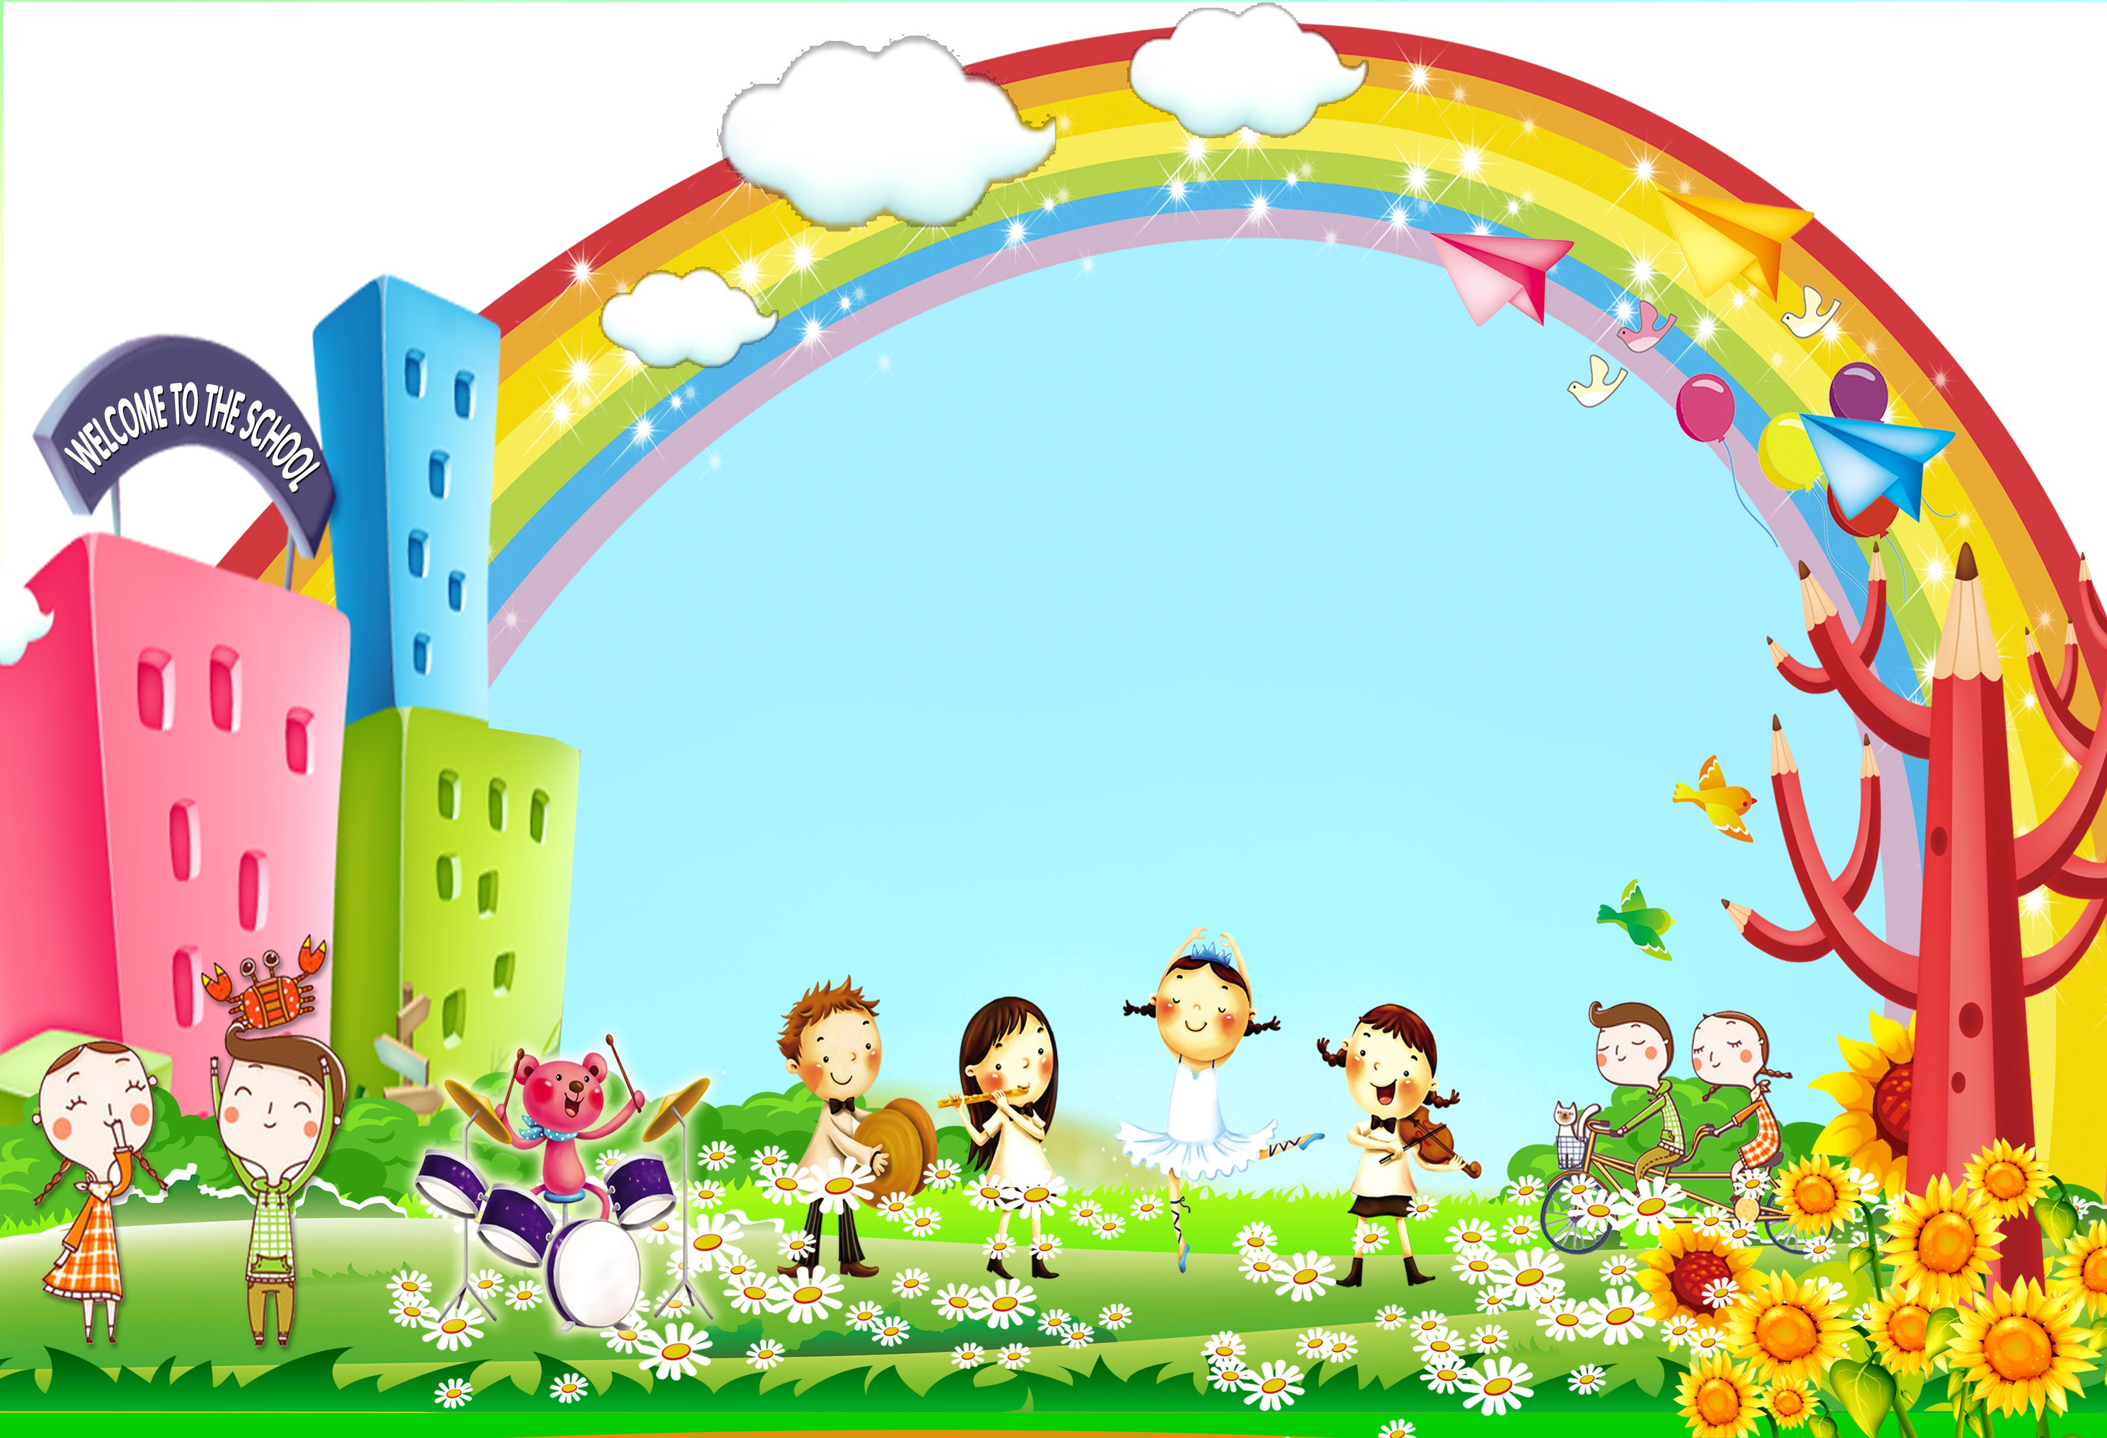
PHẦN 4: NHẢY THEO NHẠC

Slide 12
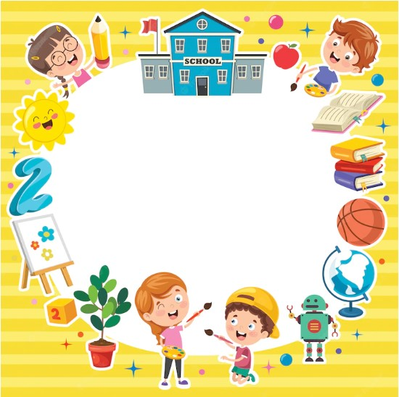
3. KẾT THÚC
CÔ NHẬN XÉT HỘI THI, CHO TRẺ ĐỌC THƠ “ BÉ HỌC TOÁN”
VÀ PHÁT BÀI TẬP VỀ NHÀ

Slide 13


